Slide 1

Membuat Surat Lamaran & Curiculum Vitae (CV)

Slide 2

Surat Lamaran Kerja..
Surat lamaran kerja : Sebuah informasi tertulis yang berisi data pribadi umum yang bertujuan untuk melamar suatu pekerjaan..
Surat lamaran adalah representatif awal secara umum diri anda..

Slide 3
Next..
Surat lamaran kerja merupakan faktor utama yang sangat penting dalam keberhasilan anda untuk mencari kerja.
Pasalnya sebelum anda bertemu dengan pimpinan perusahaan, surat inilah yang mewakili anda, dan tentunya kalian tidak ingin di wakili oleh surat yang kurang baik bukan??

Slide 4
Membuat Surat Lamaran Kerja...
Gaya bahasa formal, lugas, tepat sasaran dan seperti apa yang diharapkan dalam standar penulisan surat lamaran kerja..
Gaya bahasa baku, hindari bahasa gaul..
Gunakan kalimat efektif, hindari menghambur-hamburkan kata-kata yg memiliki arti sama..
Sebaiknya tidak menyingkat kalimat (yg, sbg, Nov, Dec dll)..
Kejelasan Penujuan surat; Kepada Bapak …., Yth Bapak/Ibu Manajer HRD ..
Salam Pembuka, Salam pembuka umumnya menggunakan kalimat "Dengan Hormat", "Assalamualaikum" atau "Salam Sejahtera" diakhiri dengan tanda baca koma (,)..
Isi surat sebaiknya tidak terlalu panjang ataupun terlalu pendek...
Salam Penutup, Salam penutup dapat menggunakan "Wassalamualaikum" diakhiri dengan tanda baca koma (,).
Tanda tangan & Nama jelas beserta Tittle

Slide 5
Isi Surat Lamaran Kerja..
Informasi yang umum terdapat pada isi surat lamaran kerja adalah :
Sumber informasi lowongan..
Identitas diri singkat..
Kelebihan diri & pengalaman kerja secara singkat..
Ucapan terima kasih atas perhatian perekrut..
Ungkapan harapan apabila diperlukan..

Slide 6
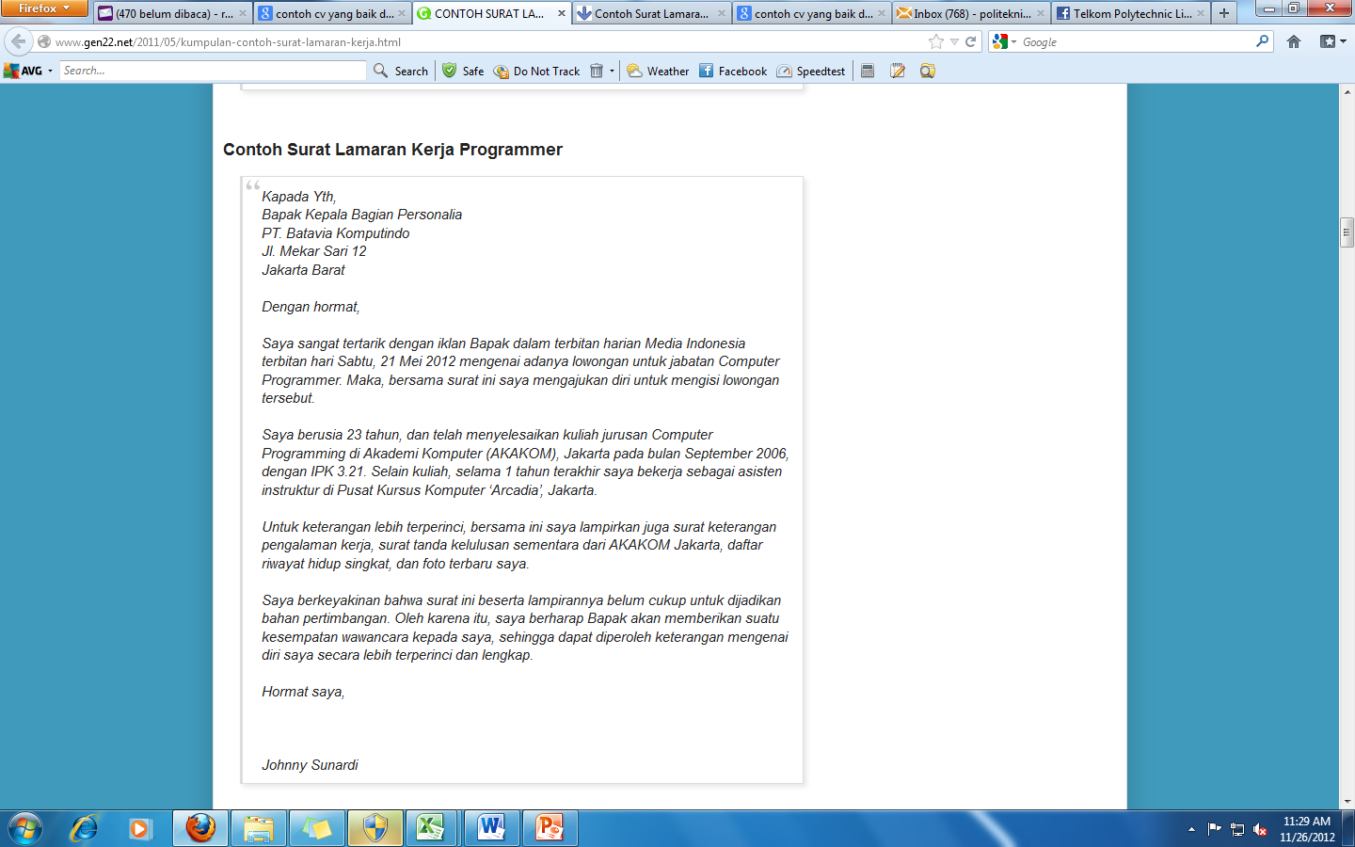
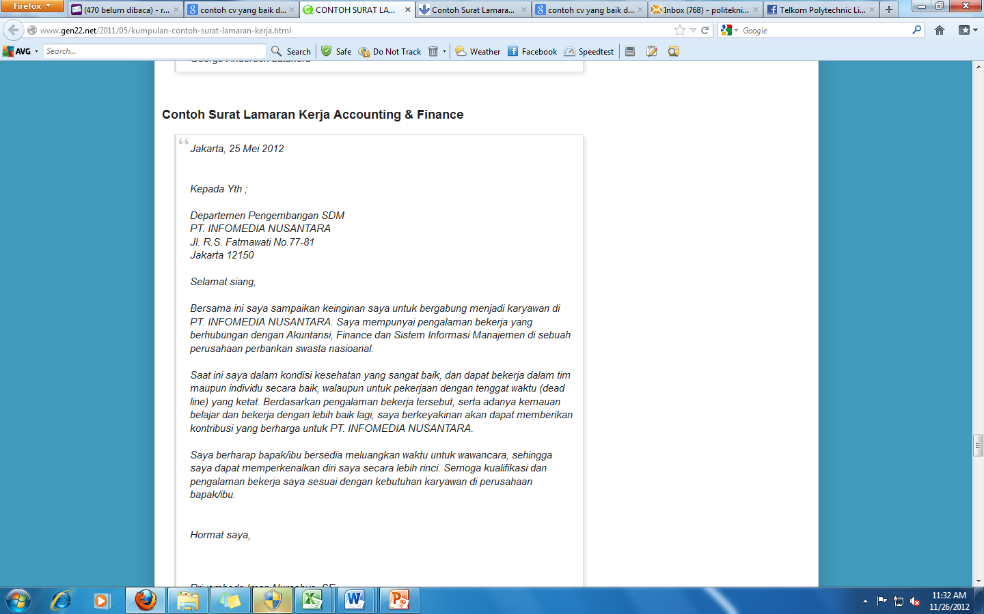

Slide 7
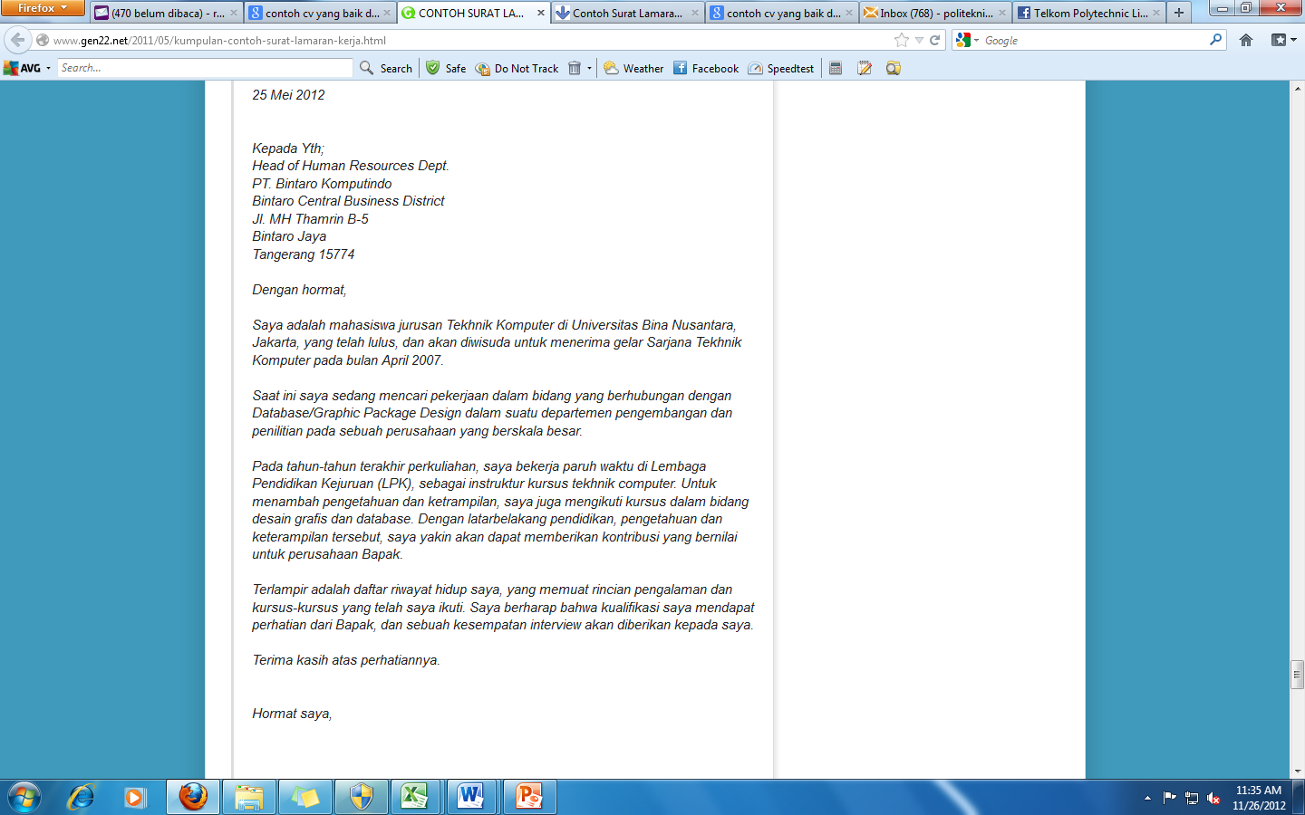
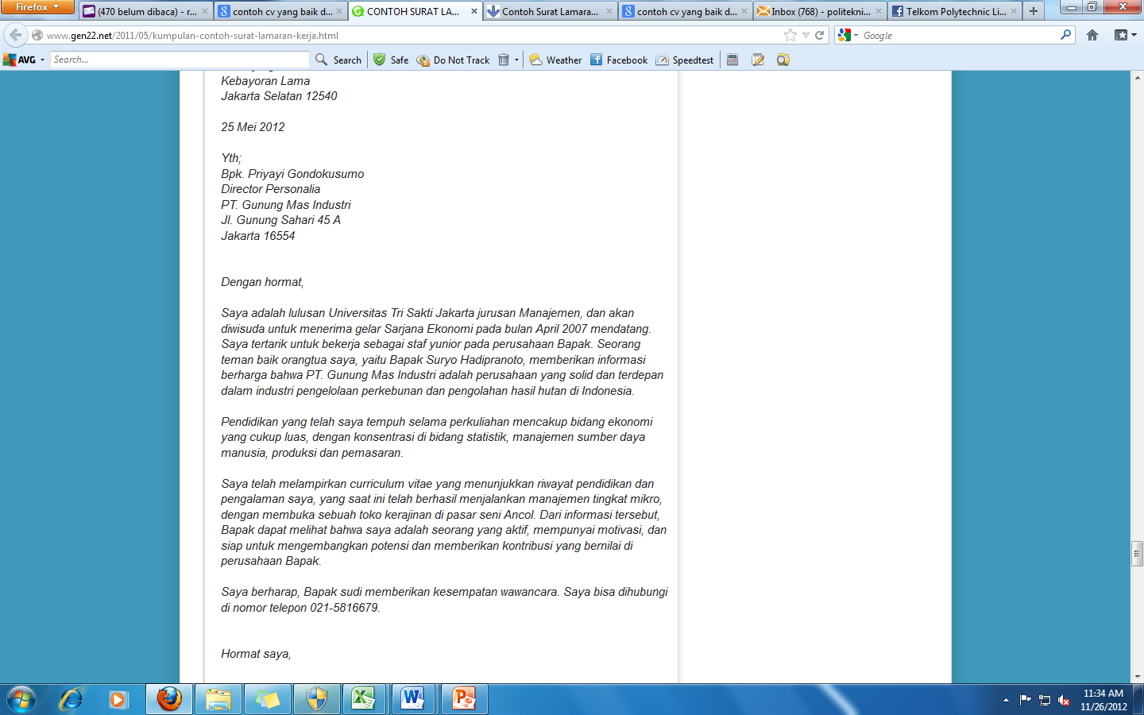

Slide 8
Curicullum Vitae (CV)..
Curicullum Vitae adalah deskripsi mengenai data pribadi yang lebih rinci dan lengkap (daftar riwayat hidup anda).
Fungsi CV dalam proses rekruitasi adalah sebagai bahan pertimbangan bagi perusahaan apakah pelamar dapat melanjutkan proses seleksi atau tidak.

Slide 9

Isi Curiculum Vitae (CV)..
Menggambarkan dengan singkat, jelas dan efektif data pribadi :
Nama lengkap sesuai KTP..
Tempat Tanggal Lahir..
Jenis Kelamin..
Kebangsaan..
Agama..
Alamat Asal..
Alamat Tinggal (jika kost)..
No Telp Rmh & HP..
Latar Belakang Pendidikan (Formal&Non Formal)..
Kegiatan Keorganisasian..
Pelatihan yang Pernah diikuti..
Prestasi yang pernah diraih (berkaitan dgn posisi kerja yg dilamar)..
Pengalaman Kerja..

Slide 10
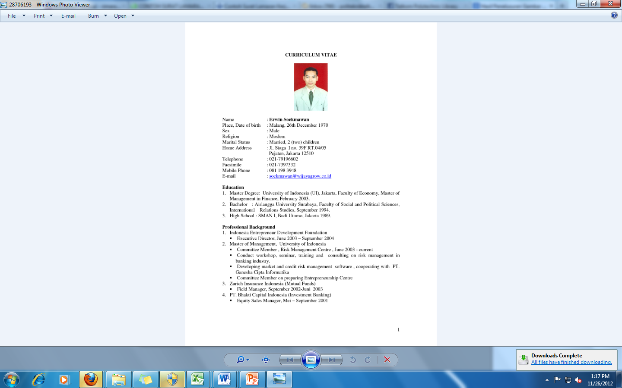
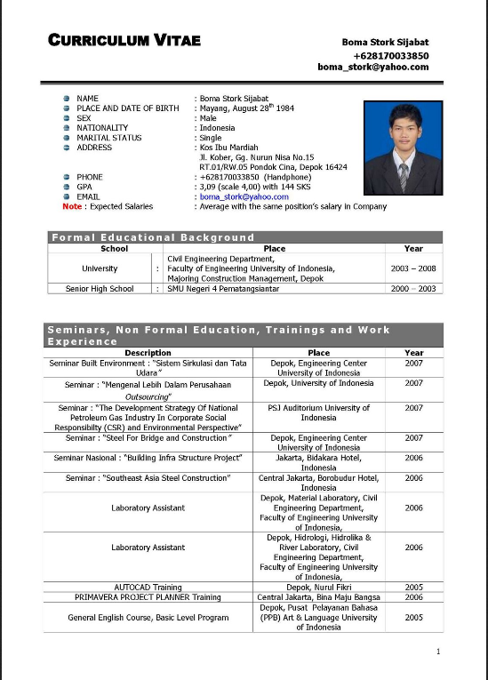

Slide 11
TUGAS..
BUATLAH SEBUAH CV DAN SURAT LAMARAN KERJA YANG LENGKAP..

